Slide 1

코뮤니티
코로나로 인해 재택치료를 하는 사람들을 위한 커뮤니티
이정은

Slide 2
INDEX
기획의도
2. 서비스 소개
주요 기능 소개
3. 기대효과

Slide 3
기획의도

Slide 4


기획의도
재택치료로 밖에 나가지 못하는 무료함 존재
나와 같은 상황에 있는 사람들과 정보 공유가 가능하며
공감대 형성 및 무료함 탈피할 수 있는 서비스 필요성 인식

Slide 5
서비스 소개

Slide 6
첫 화면 페이지
1
로그인
회원가입
2
안녕하세요 코뮤니티 입니다.
5
3
검색
글쓰기
인기글
자유게시판
4
인사하기
질문
꿀팁
위로글
자유게시판
꿀팁
위로글

Slide 7
주요 기능 소개
1
로그인 페이지
로그인
아이디
비밀번호
로그인

Slide 8
주요 기능 소개
1
로그인 페이지
회원가입
아이디
비밀번호
이름
전화번호
이메일

Slide 9
주요 기능 소개
2
소개 페이지
안녕하세요 코뮤니티 입니다.
· 간단한 카페 소개글을 확인할 수 있음
· 공지가 있을 경우, 공지글을 확인할 수 있음

Slide 10
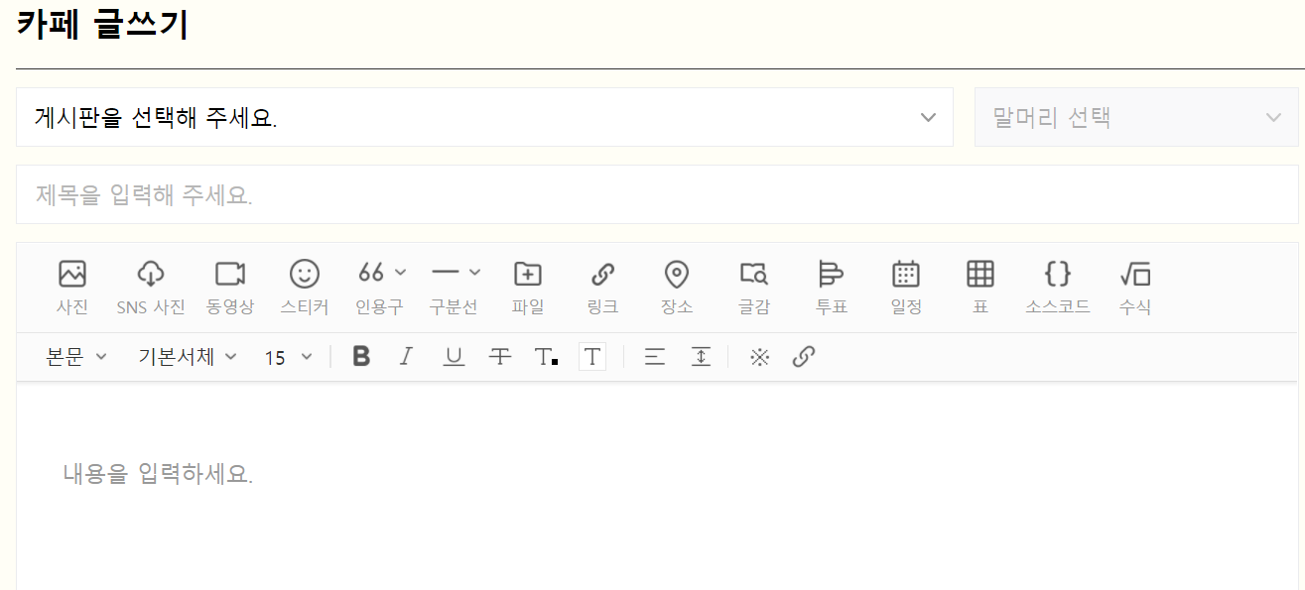

주요 기능 소개
3
검색 및 글쓰기
검색창으로 원하는 내용을 검색할 수 있음
글을 올리기 원하는 게시판 선택 후
해당 게시판에 글을 업로드할 수 있음

Slide 11
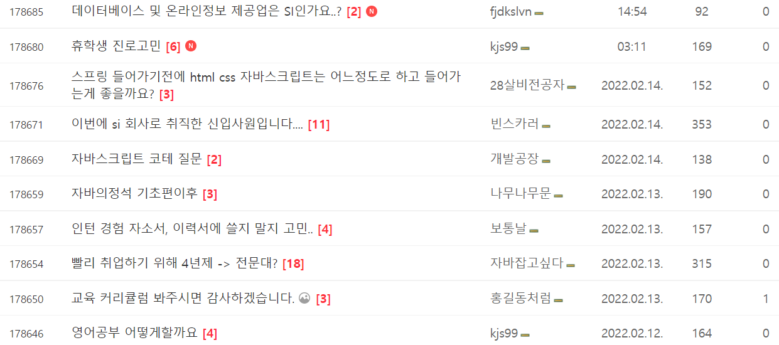
주요 기능 소개
4
게시판 예시
글순서
글제목
작성자
작성날짜
조회수
댓글

Slide 12
주요 기능 소개
5
게시판 요약
인기글
자유게시판
꿀팁
위로글
· 클릭하면 해당 게시판으로 이동 가능
· 가장 글이 많이 작성되거나 조회수가 많은 게시판으로 구성

